Slide 1
第17章二进制IO

Slide 2
动机
存储在文本文件中的数据以人类可读的形式来表示。二进制文件中存储的数据以二进制形式表示。人们无法直接读取二进制文件。它们被设计成由程序读取。例如，java源程序存放在文本文件，可以用文本编辑器读取，但java类都存储在二进制文件和JVM所读。二进制文件的优点是它们比文本文件更有效地处理。

Slide 3
教学目标
To discover how I/O is processed in Java (§17.2).
To distinguish between text I/O and binary I/O (§17.3).
To read and write bytes using FileInputStream and FileOutputStream (§17.4.1).
To read and write primitive values and strings using DataInputStream/DataOutputStream (§17.4.3).
To store and restore objects using ObjectOutputStream and ObjectInputStream, and to understand how objects are serialized and what kind of objects can be serialized (§17.6).
To implement the Serializable interface to make objects serializable (§17.6.1).
To serialize arrays (§17.6.2).
To read and write the same file using the RandomAccessFile class (§17.7).

Slide 4
JAVA中如何处理IO?
文件对象封装了文件或者路径属性，但是他们不包括从/向文件读/写数据的方法。为了进行I/O操作，需要使用正确的IO类创建对象。
Scanner input = new Scanner(new File("temp.txt"));
System.out.println(input.nextLine());
PrintWriter output = new PrintWriter("temp.txt");
output.println("Java 101");
output.close();

Slide 5
文本文件与二进制文件
存储在文本文件中的数据以人类可读的形式来表示。二进制文件中存储的数据以二进制形式表示。人们无法直接读取二进制文件。它们被设计成由程序读取。例如，java源程序存放在文本文件，可以用文本编辑器读取，但java类都存储在二进制文件和JVM所读。二进制文件的优点是它们比文本文件更有效地处理。
虽然它在技术上不是精确和正确的，但是你可以想象一个文本文件是由一系列字符组成的，而二进制文件是由一系列的比特组成的。例如，十进制整数199存储在文本文件中的三个字符：“1”、“9”、“9”的序列中，并且相同的整数作为二进制类型值C7存储在二进制文件中，因为十进制199等于十六进制C7。

Slide 6
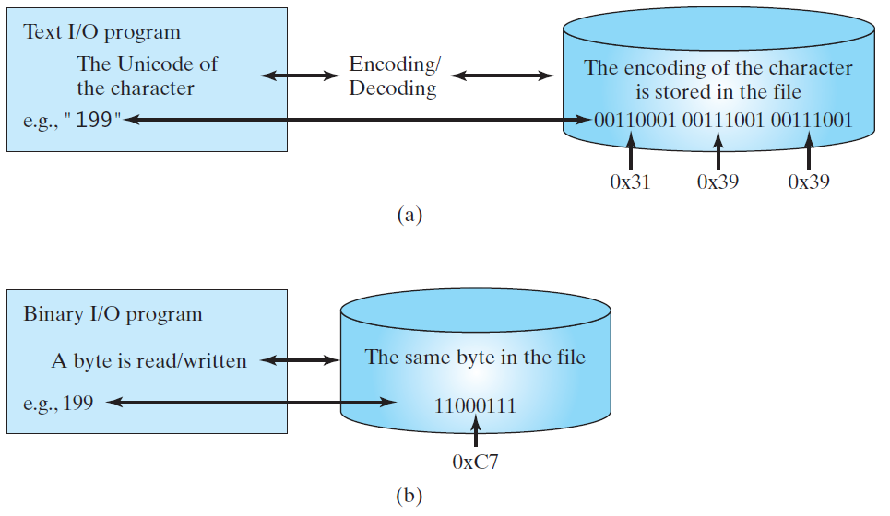
二进制I/O
文本 I/O 编码和解码. 写一个字符时，JVM 会将统一码为转换为文件指定的编码，而在读字符时，将文件指定的编码转换为统一码. 二进制我那件不需要转化. 如果使用二进制IO向文件写一个字节，就是将内存中的字节复制到文件中。当你从文件中读一个字节，就是文件中实际返回的字节。

Slide 7
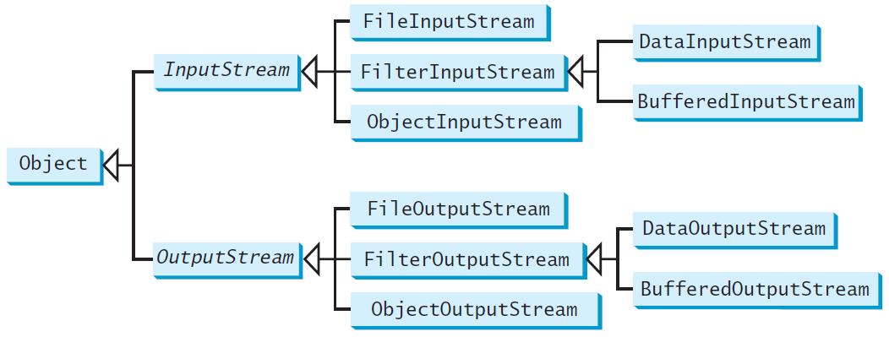
二进制I/O 类

Slide 8
输入流
The value returned is a byte as an int type.

Slide 9
输出流
The value is a byte as an int type.

Slide 10
FileInputStream/FileOutputStream
FileInputStream/FileOutputStream associates a binary input/output stream with an external file. All the methods in FileInputStream/FileOuptputStream are inherited from its superclasses.

Slide 11
FileInputStream
为了构造一个FileInputStream对象:
public FileInputStream(String filename)
public FileInputStream(File file)
如果试图为一个不存在的文件创建一个FileInputStream 对象将会产生java.io.FileNotFoundException

Slide 12
FileOutputStream
构造一个FileOutputStream对象：
public FileOutputStream(String filename)
public FileOutputStream(File file)
public FileOutputStream(String filename, boolean append)
public FileOutputStream(File file, boolean append)
如果文件不存在, 换创建一个新文件. 如果文件存在, 前凉饿构造方法将删除文件当前的内容。 为了保留现有文件的内容有可以给文件追加新数据, 将后连个构造方法中的参数append设置为true
TestFileStream

Slide 13
FilterInputStream/FilterOutputStream
过滤器数据流是为了某种目的的过滤字节的数据流。基本字节输入流提供的读取方法read只能读取字节。如果你想读取整数值、双精度值或者字符串, 那就需要一个过滤器类来包装字节输入流. 使用过滤器类就可以读取整数值、双精度值和字符串而不是字节和字符。FilterInputStream and FilterOutputStream 是过滤数据的基类. 当需要处理基本数值类型时，就使用DatInputStream和DataOutputStream 类过滤字节。

Slide 14
DataInputStream/DataOutputStream
DataInputStream 从数据流读取字节，并将他们他们转换为合适的基本类型值或者字符串
DataOutputStream 将基本类型的值转换为字节，并将他们输出到数据流

Slide 15
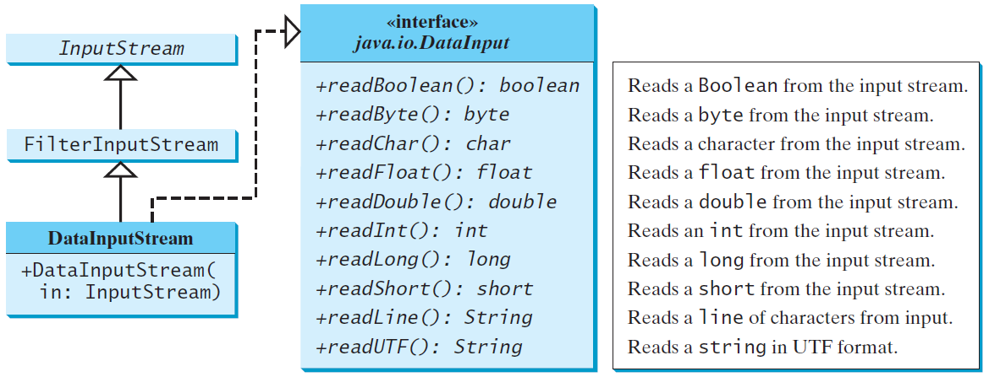
DataInputStream

Slide 16
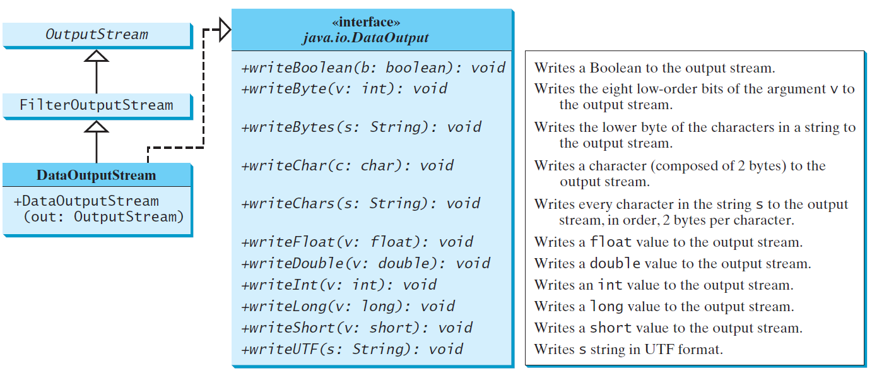
DataOutputStream

Slide 17
二进制IO中的字符和字符串
一个Unicode码又两个字节构成. writeChar(char c) 方法将字符到输出流。 writeChars(String s) 方法将字符串中的每个字符写到输出流
Why UTF-8? What is UTF-8?
UTF-8 是一种编码方案，它允许系统可以同时操作统一码Unicode和ASCII码。 大部分操作系统用ASCII码. Java 用 Unicode. ASCII 字符集是 Unicode字符集的一个子集. 由于许多应用程序只需要ASCII字符集，所以将8位的8-bit ASCII 字符表示为16位的统一码是很浪费的。 UTF-8 的修改版方案分别1, 2, 和3个字节来存储字符。 ASCII 编码值 (小于或者等于 0x7F) 就存储一个字节. Unicode 编码值大于 0x7F但是小于 0x7FF 就存储为2个字节，其他的就存储为三个字节。

Slide 18
使用 DataInputStream/DataOutputStream
数据流被用作现有输入和输出流上的包装器，以过滤原始流中的数据。构造方法:
public DataInputStream(InputStream instream)
public DataOutputStream(OutputStream outstream)
以下数据语句会创建数据流。第一个语句为文件 in.dat创建一个输入流； 第二个语句为文件out.dat创建一个输出流
DataInputStream infile =
new DataInputStream(new FileInputStream("in.dat"));
DataOutputStream outfile =
new DataOutputStream(new FileOutputStream("out.dat"));
TestDataStream

Slide 19
检测文件的末尾
顺序和格式
注意: 应该按存储的顺序和格式读取文件中的数据。
TIP: 如果到达InputStream的末尾之后还继续从中读取数据, 就会ying'gai发生 EOFException 异常。 可以用 input.available() 来检测input.available() == 0 显示文件结束

Slide 20
BufferedInputStream/ BufferedOutputStream
Using buffers to speed up I/O
BufferedInputStream/BufferedOutputStream 不包括新的方法. 所有的 BufferedInputStream/BufferedOutputStream 方法都继承 InputStream/OutputStream 类.

Slide 21
Concept of pipe line

Slide 22
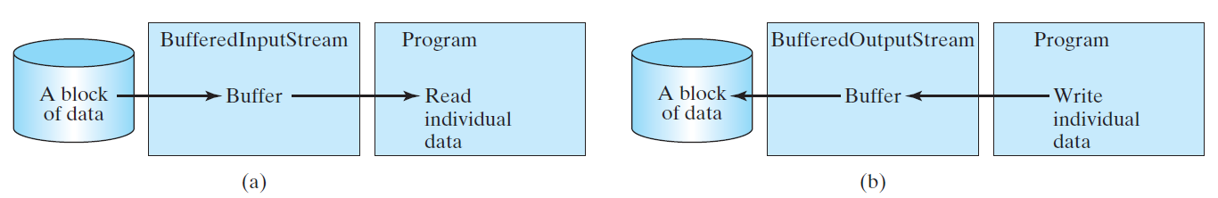
构造 BufferedInputStream/BufferedOutputStream
// Create a BufferedInputStream
public BufferedInputStream(InputStream in)
public BufferedInputStream(InputStream in, int bufferSize)
// Create a BufferedOutputStream
public BufferedOutputStream(OutputStream out)
public BufferedOutputStream(OutputStreamr out, int bufferSize)

Slide 23
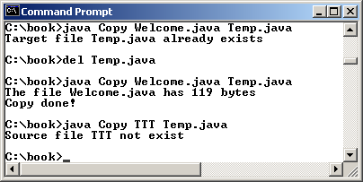
复制文件Copy File
java Copy source target
Copy

Slide 24
对象 I/O
Optional
DataInputStream/DataOutputStream 可以实现基本数据类型与字符串的输入和输出
ObjectInputStream/ObjectOutputStream 除了可以实现基本数据类型与字符串的输入与输出之外，还可以实现对象的输入与输出

Slide 25
ObjectInputStream
ObjectInputStream 继承InputStream and 实现 ObjectInput 和ObjectStreamConstants.

Slide 26
ObjectOutputStream
ObjectOutputStream 继承OutputStream 和实现ObjectOutput 和ObjectStreamConstants.

Slide 27
使用对象流
// Create an ObjectInputStream
public ObjectInputStream(InputStream in)
// Create an ObjectOutputStream
public ObjectOutputStream(OutputStream out)
TestObjectOutputStream
TestObjectInputStream

Slide 28
Serializable 接口
并不是所有的对象都可以写到输出流。可以写入输出流中的对象称为可序列化的 （serializable）。因为可序列化的对象是 java.io.Serializable接口的实例，所以，可序列化对象必须实现Serializable接口
Serializable 接口是一种标记接口.它没有方法，所以不需要在类中为实现Serializable接口增加额外的代码
实现这个接口可以启动Java序列化机制，自动完成存储对象和数组的过程

Slide 29
transient 关键字
如果一个对象是Serializable的实例，但是包含了非序列化的实例数据域，那么可以序列化这个对象吗？NO. 为了使该对象是可序列化的， 需要给这些数据域加上关键字transient，告诉java虚拟机对象写入的时候忽略这些数据域。

Slide 30
transient 关键字
public class Foo implements java.io.Serializable {
private int v1;
private static double v2;
private transient A v3 = new A();
}
class A { } // A is not serializable
When an object of the Foo class is serialized, only variable v1 is serialized. Variable v2 is not serialized because it is a static variable, and variable v3 is not serialized because it is marked transient. If v3 were not marked transient, a java.io.NotSerializableException would occur.

Slide 31
数组序列化
入宫数组中的而所有元素可以序列化的，这个数组可以序列化。 一个完整的数组可以用writeObject()方法存入文件。用readObject()方法恢复
TestObjectStreamForArray

Slide 32
随机访问文件
到目前为止所有的流都是只读的或者只写的。这些流成为顺序流。使用顺序流打开的文件成为顺序访问文件。顺序访问的文件不能更新，然后经常需要修改文件。 Java 提供了RandomAccessFile类，允许在文件任意位置中进行读写。

Slide 33
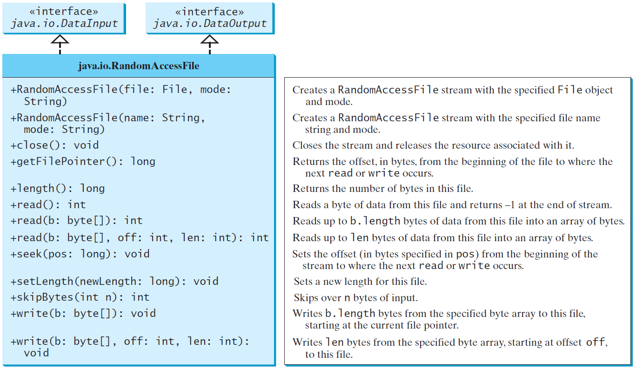
随机访问文件

Slide 34
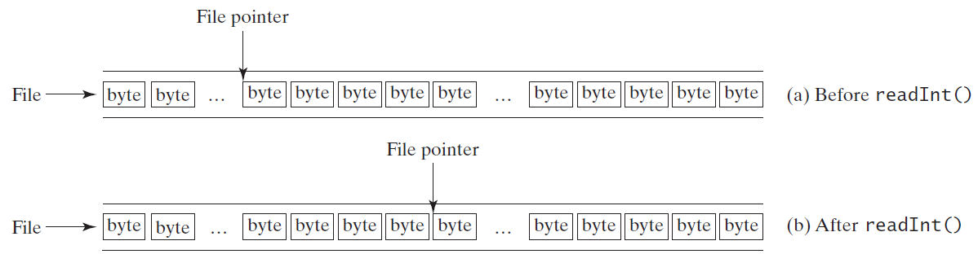
文件指针
随机访问文件是由字节序列组成。一个称为文件指针的特殊标记定位这些字节中的某给字节的位置。

Slide 35
RandomAccessFile 方法
Many methods in RandomAccessFile are the same as those in DataInputStream and DataOutputStream. For example, readInt(), readLong(), writeDouble(), readLine(), writeInt(), and writeLong() can be used in data input stream or data output stream as well as in RandomAccessFile streams.

Slide 36
RandomAccessFile Methods, cont.
void seek(long pos) throws IOException;
Sets the offset from the beginning of the RandomAccessFile stream to where the next read or write occurs.
long getFilePointer() IOException;
Returns the current offset, in bytes, from the beginning of the file to where the next read or write occurs.

Slide 37
RandomAccessFile Methods, cont.
long length()IOException
Returns the length of the file.
final void writeChar(int v) throws IOException
Writes a character to the file as a two-byte Unicode, with the high byte written first.
final void writeChars(String s) throws IOException
Writes a string to the file as a sequence of characters.

Slide 38
RandomAccessFile Constructor
RandomAccessFile raf = new RandomAccessFile("test.dat", "rw"); // allows read and write
RandomAccessFile raf = new RandomAccessFile("test.dat", "r"); // read only

